Slide 1
CHỦ ĐỀ : Trường mầm non
ĐỀ TÀI: Thơ: Bạn mới
Giáo viên: Nguyễn Thị Hương Giang

Slide 3
Bay lên trời rất thú
Nhớ mẹ phải quay về

Slide 4
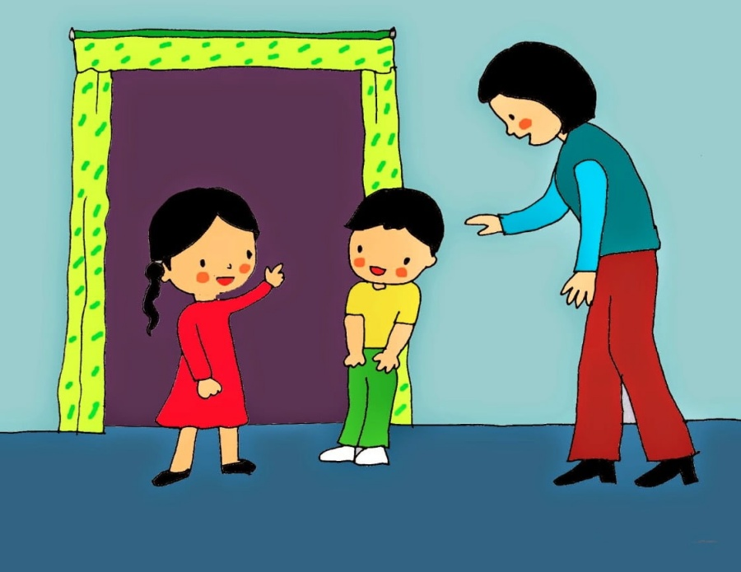
Bạn mới đến trường
Hãy còn nhút nhát

Slide 5
Em dạy bạn hát
Rủ bạn cùng chơi

Slide 6
Cô thấy cô cười
Cô khen đoàn kết

Slide 8
KÍNH CHÚC CÁC CÔ MẠNH KHỎE
CHÚC CÁC CHÁU CHĂM NGOAN

